Slide 1
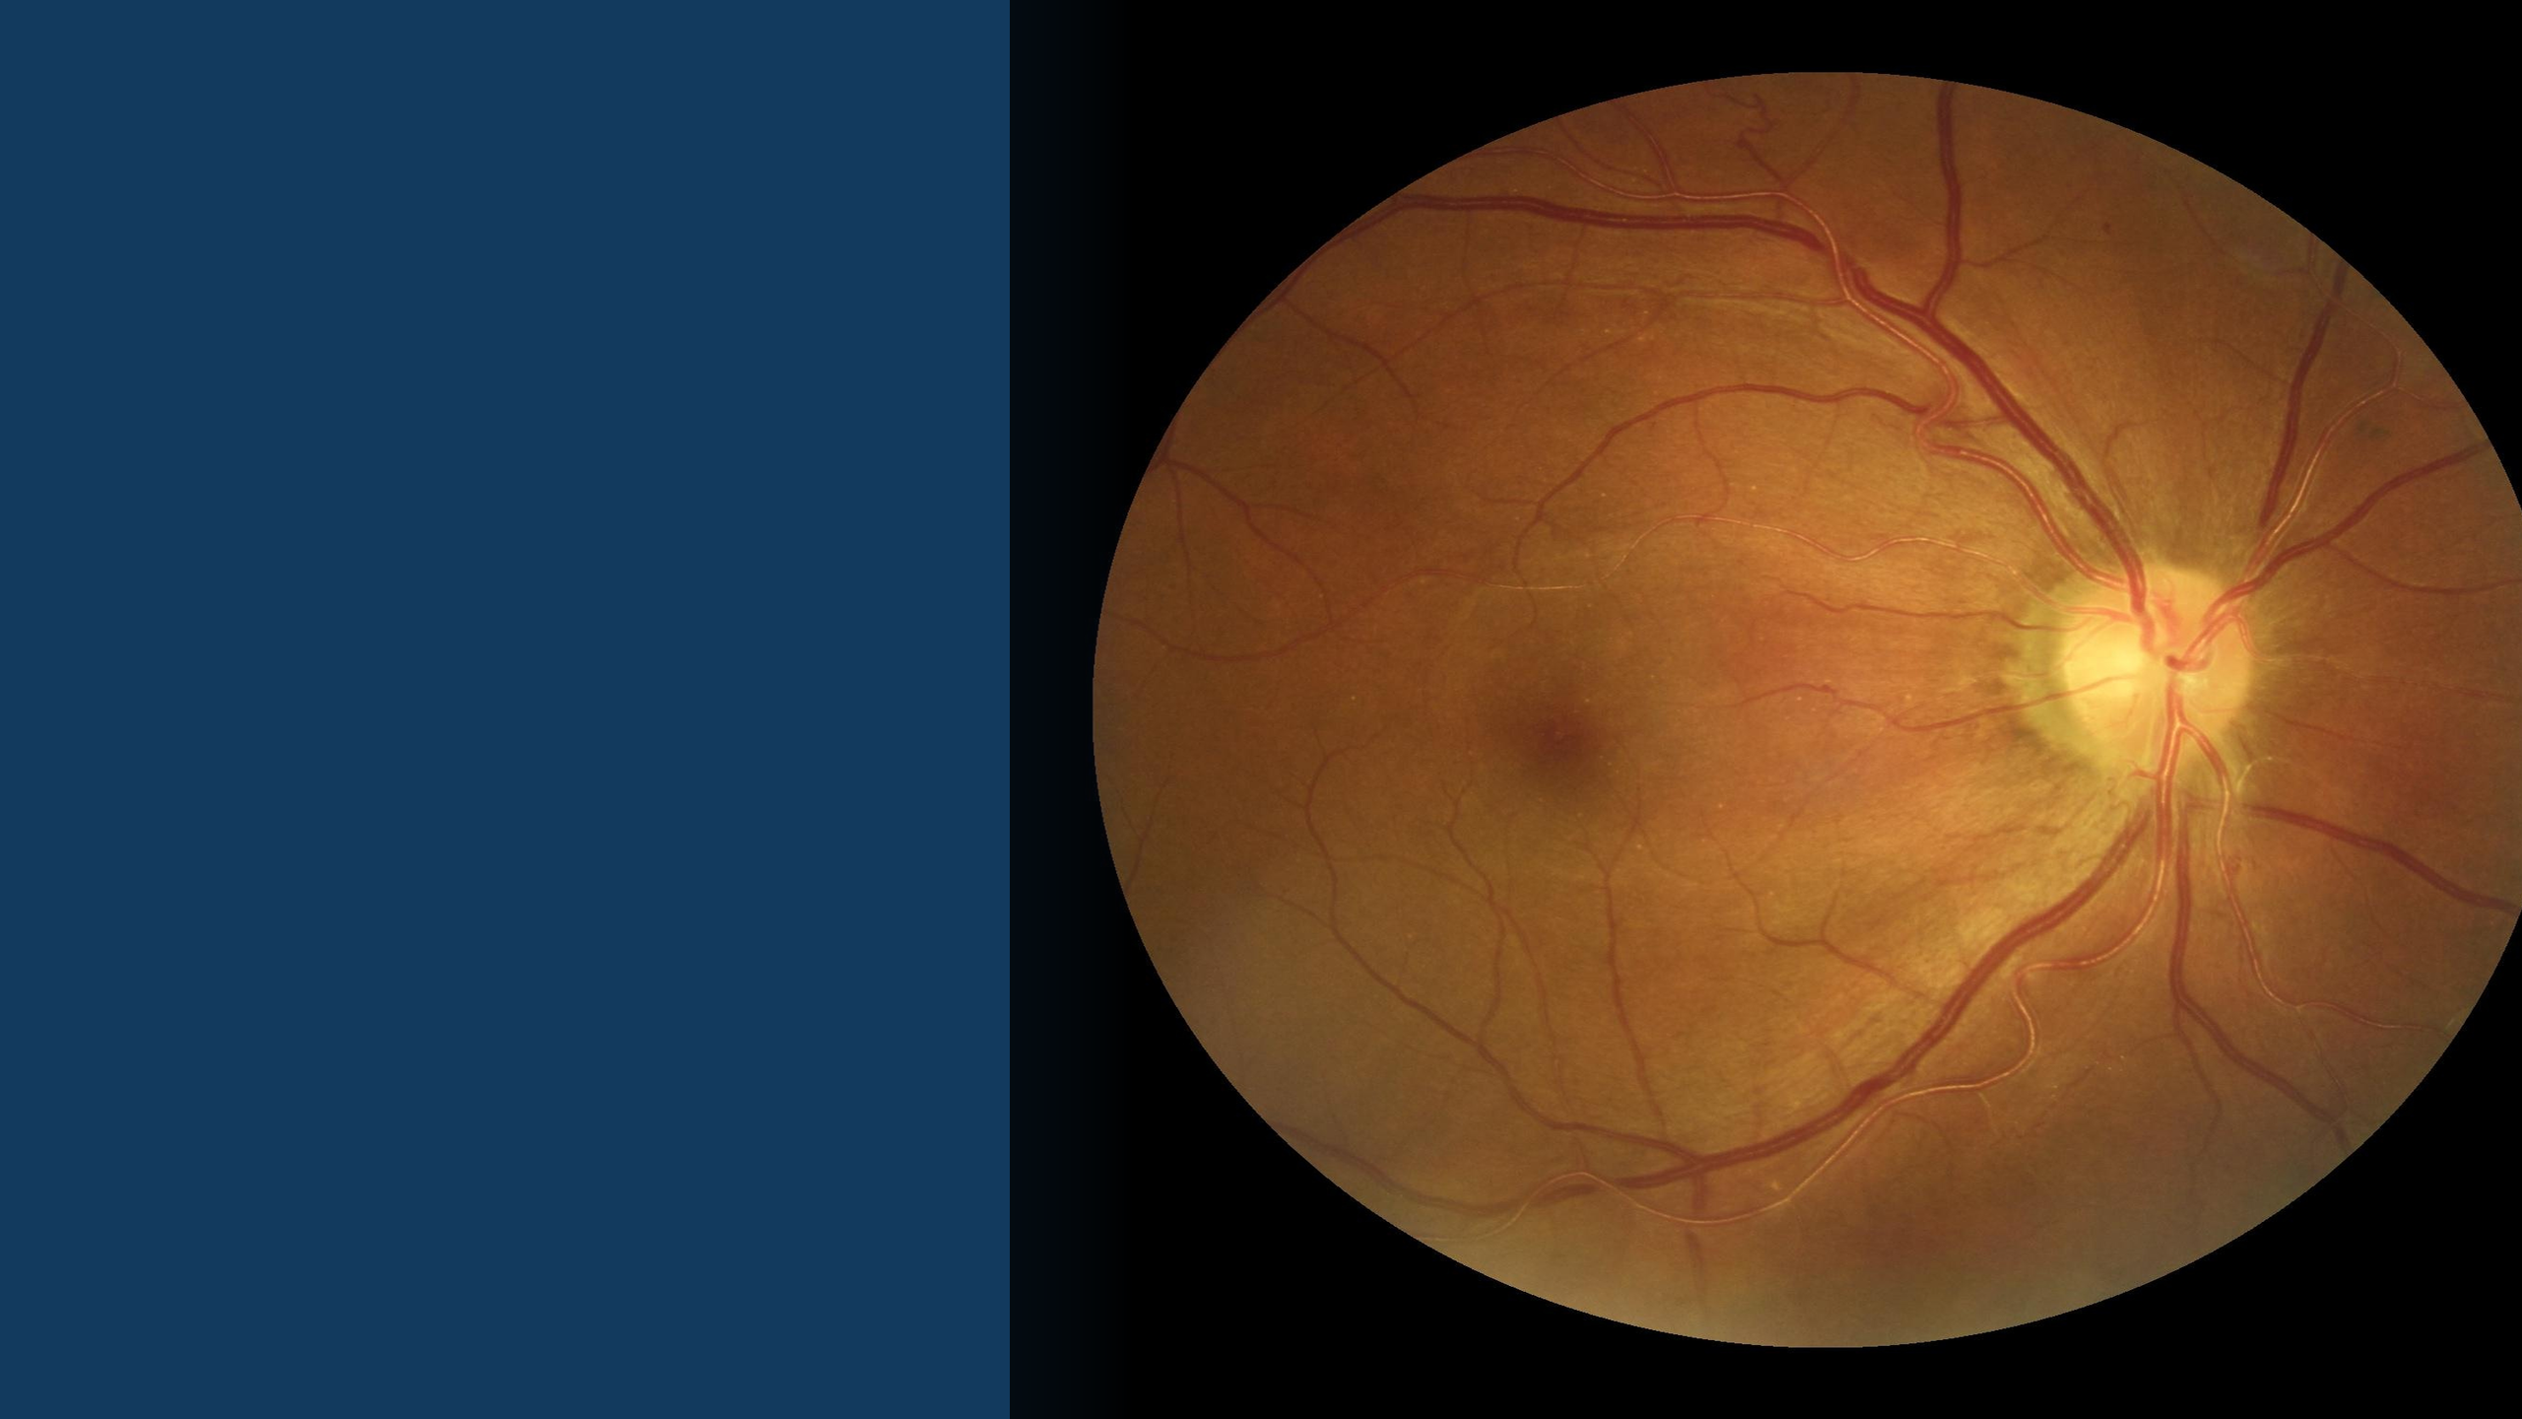
这个暑假我学了什么
—— 让电脑学会画眼底照片
暑期学习汇报
Notes:
各位老师好。我这个暑假做的事，一句话说：给我三百多张眼底照片，让电脑学会眼底照片长什么样，再自己画出新的。

Slide 2
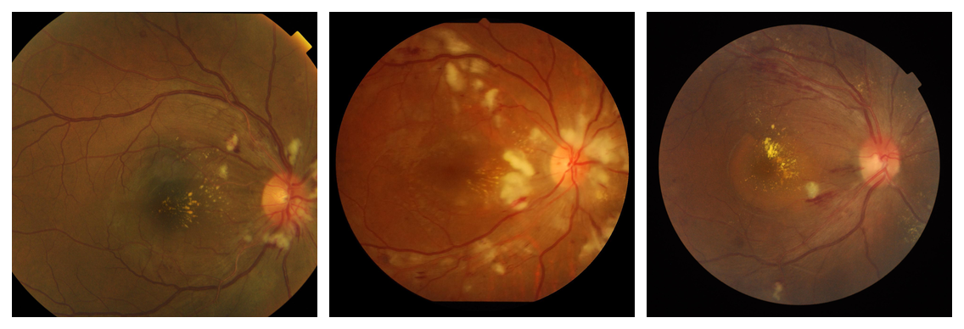
问题：眼底照片不够用
真实眼底照片（重度病变样本）
要让 AI 学会看眼底、判断有没有病变，需要大量标注好的图。
但越是严重的病变、越罕见的病例，样本越少。
缺的不是算法，是数据。
暑期总结 · 眼底图像生成
2
Notes:
先说为什么做。要让 AI 学会看眼底，需要大量标注图；但越是严重的病变、越罕见的病例，样本越少。所以我们想让模型自己生成新样本补上。

Slide 3
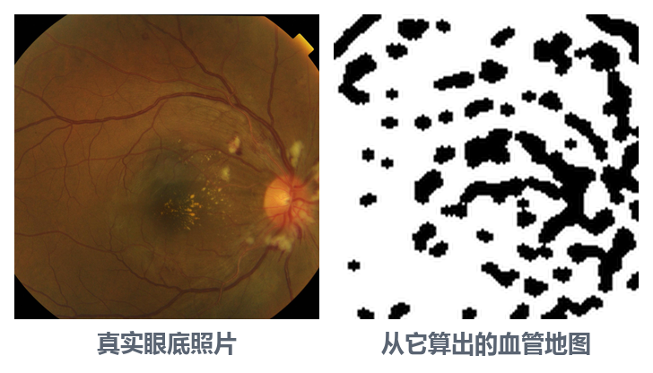
我们的数据与任务
330 张眼底彩照
全部裁到 128×128 —— 一根血管只剩 1~2 个像素
要做的事：
让模型学会“眼底图长什么样”，然后自己画一张新的
顺手算出每张图的血管分布（右图）
暑期总结 · 眼底图像生成
3
Notes:
我们一共 330 张眼底彩照，全部裁到 128 乘 128。我还从每张图里提取了血管分布，就是右边这张黑白图，后面会派上大用场。数据少、图又小，是后面所有困难的源头。

Slide 4
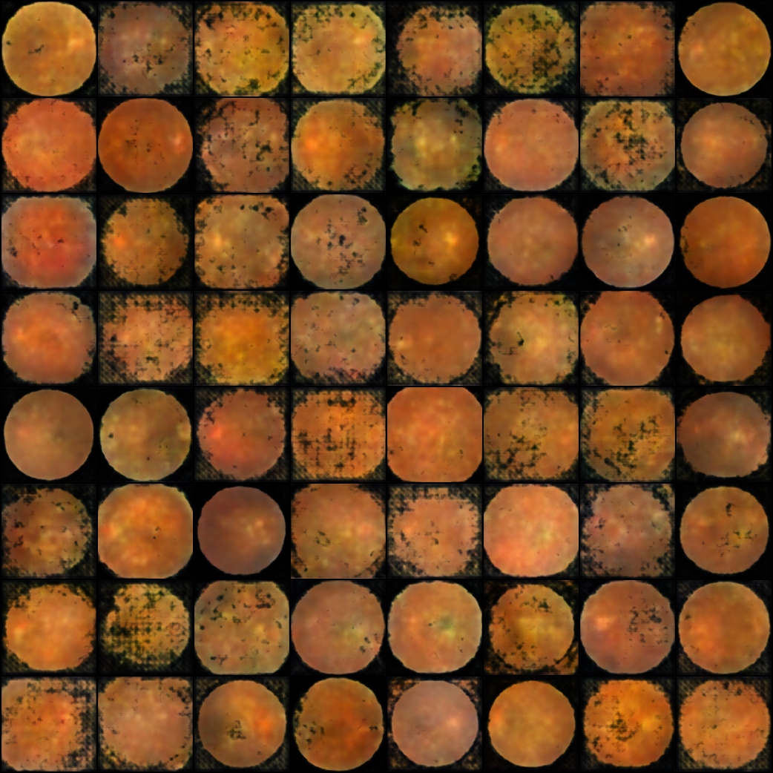
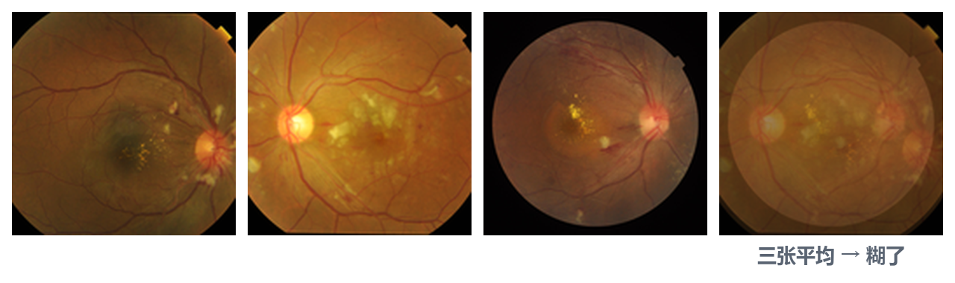
第一站：VAE —— 学是学会了，但画不清
L = ‖x − x̂‖² + β · KL
逐像素比差距 ＋ 别把特征记得太死
MSE 的最优解就是「平均值」——所以它画的是「平均脸」。
后来模型加大、训练翻倍，损失降了一半 —— 但 800 轮和 1200 轮肉眼没区别。
64 张 VAE 自己画的
暑期总结 · 眼底图像生成
4
Notes:
第一个模型叫 VAE。它的损失函数是两部分相加：一部分逐像素比差距，一部分约束模型别把特征记得太死。问题出在第一部分——逐像素比差距的最优解就是「平均值」，所以它画出来的是张平均脸。想通这个我就知道，加大模型、训练翻倍都没用：损失降了一半，但 800 轮和 1200 轮的图肉眼没区别。

Slide 5
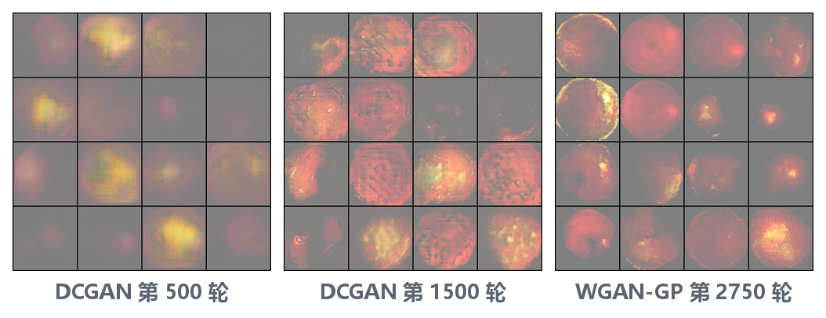
第二站：GAN —— 彻底崩了
换了三种 GAN，全都没做出来。
DCGAN 画出来全是暗红糊块；WGAN-GP 训练两轮判别器分数就炸；StyleGAN2 环境跑不通，算下来要 275 天。
暑期总结 · 眼底图像生成
5
Notes:
第二个是 GAN，一个画画、一个挑毛病。但它在这 330 张数据上立刻崩了：DCGAN 全是暗红糊块；WGAN-GP 两轮判别器分数就炸；StyleGAN2 环境跑不通，算下来要跑 275 天。

Slide 6
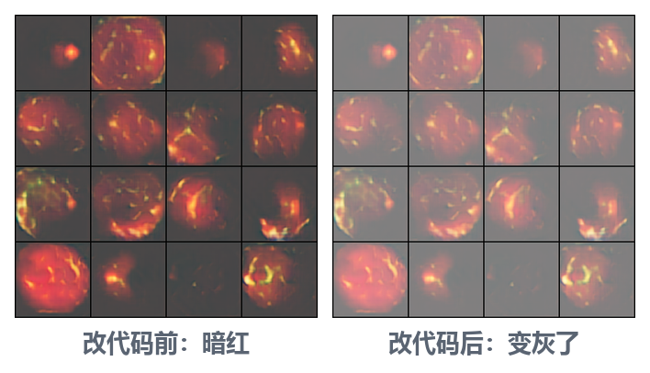
崩了就得查：两个具体的问题
① 颜色映射写错 → 图被画成暗红
② 修好后变成灰的 —— 还是不对
真正的问题：绿、蓝两个通道根本没学，一直卡在 0.5 不动。
真实眼底 R 0.48 / G 0.29 / B 0.15
改代码前 R 0.41 / G 0.30 / B 0.28
改代码后 R 0.59 / G 0.51 / B 0.50（灰）
不是玄学，是两个能定位、能查证的具体问题。
左：改代码前 ｜ 右：改代码后
暑期总结 · 眼底图像生成
6
Notes:
崩了不能就算了。我查到两个问题：颜色映射写错，图被渲染成暗红；修完变成灰的——听着像修好了，其实更麻烦。一查像素统计才发现，真正的问题是模型根本没学颜色，绿蓝通道一直卡着不动。

Slide 7
但修好问题，它还是不行 —— 为什么？
画画的（生成器）
挑毛病的（判别器）
画一张 →
← 说假
裁判太强 → 画家得不到任何有用的反馈
把 330 张全背下来了
330 张图太少，判别器不是学会“判断像不像眼底图”，而是记住了这 330 张的细节 —— 你画什么它都认得出来是假的。
生成器因此学不到任何东西。这不是调参能解决的。
瓶颈不是模型不够强，是数据太少。
暑期总结 · 眼底图像生成
7
Notes:
但把问题都修完，GAN 还是不能用。因为只有 330 张图时，那个挑毛病的会背题——它不是学会判断像不像眼底图，而是记住了这 330 张的细节。瓶颈不是模型不够强，是数据太少。

Slide 8
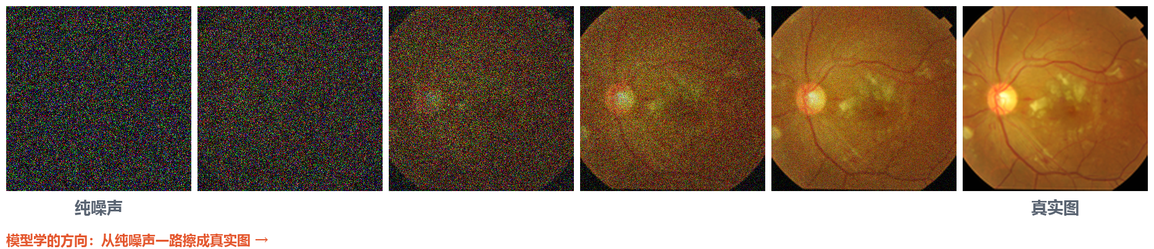
第三站：换扩散模型 —— 终于像样了
L = ‖ε − ε_{θ}(x_{t}, t)‖²
随机加噪，让模型猜「加了多少噪声」 —— 注意：这里用的仍然是 MSE
换个思路：不学怎么画，先学怎么把噪声擦干净。
不需要“裁判”，训练稳定得多 —— 第一次跑出来血管走向就对得上。
暑期总结 · 眼底图像生成
8
Notes:
于是我换了第三种思路，扩散模型。它的训练目标很不一样：随机给图加噪，然后让模型猜加了多少噪声——擦干净了，图就出来了。这条路不需要裁判，训练稳定得多。但注意，它用的损失函数还是 MSE。

Slide 9
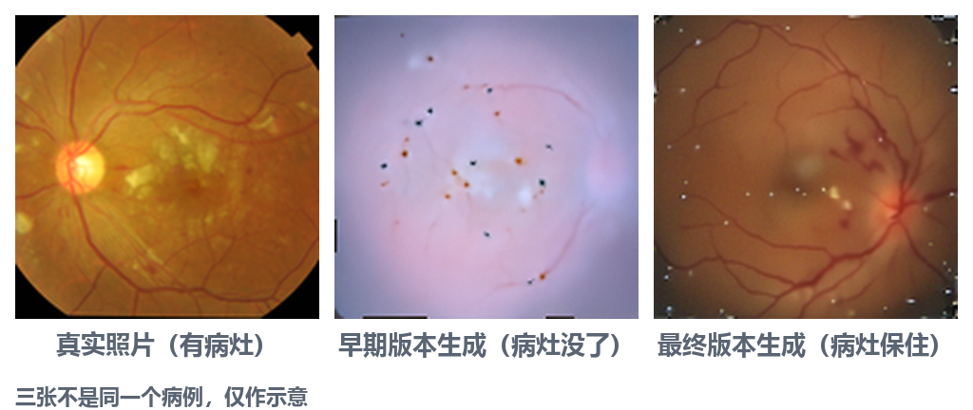
新问题：病灶会“溶解”
数学上发生了什么
L = (1/N) · Σ_{i} (x_{i} − x̂_{i})²
误差是对「全部像素」求的。
暗背景占 95%，票数压倒病灶 —— 把病灶画暗一点，总误差反而更小。
所以病灶被一点点抹掉。
这和第 4 页 VAE 糊掉，是同一个原因：
MSE 奖励的就是「平均」。
眼底图里 95% 的像素是暗背景，只有 5% 是亮病灶。
把病灶画暗一点，总误差反而更小 —— 病灶就被「优化」掉了。
对医学用途，这是致命的。
暑期总结 · 眼底图像生成
9
Notes:
但马上冒出个新问题。MSE 是对全部像素求误差，而眼底图里 95% 的像素是暗背景，只有 5% 是亮的病灶——把病灶画暗一点，总误差反而更小。所以病灶被「优化」掉了。左边是真实图，中间早期版本生成的，病灶没了。这和第 4 页 VAE 糊掉是同一个原因：MSE 奖励的就是「平均」。

Slide 10
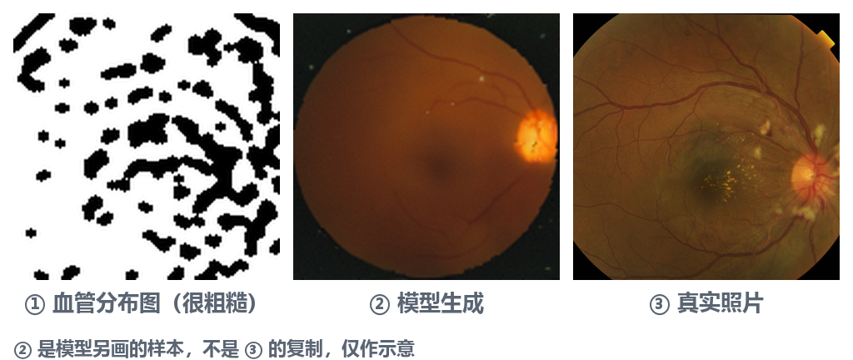
解决：先给它一张血管地图
训练时把血管分布图作为条件一起喂给模型，告诉它血管该长在哪儿。
代价极小：模型只多了一个卷积层、576 个参数。但它现在知道该往哪儿画了。
暑期总结 · 眼底图像生成
10
Notes:
解决办法是给模型加个约束：把前面算出的血管分布图，训练时作为条件一起喂给它。代价极小，只多了一个卷积层、576 个参数。

Slide 11
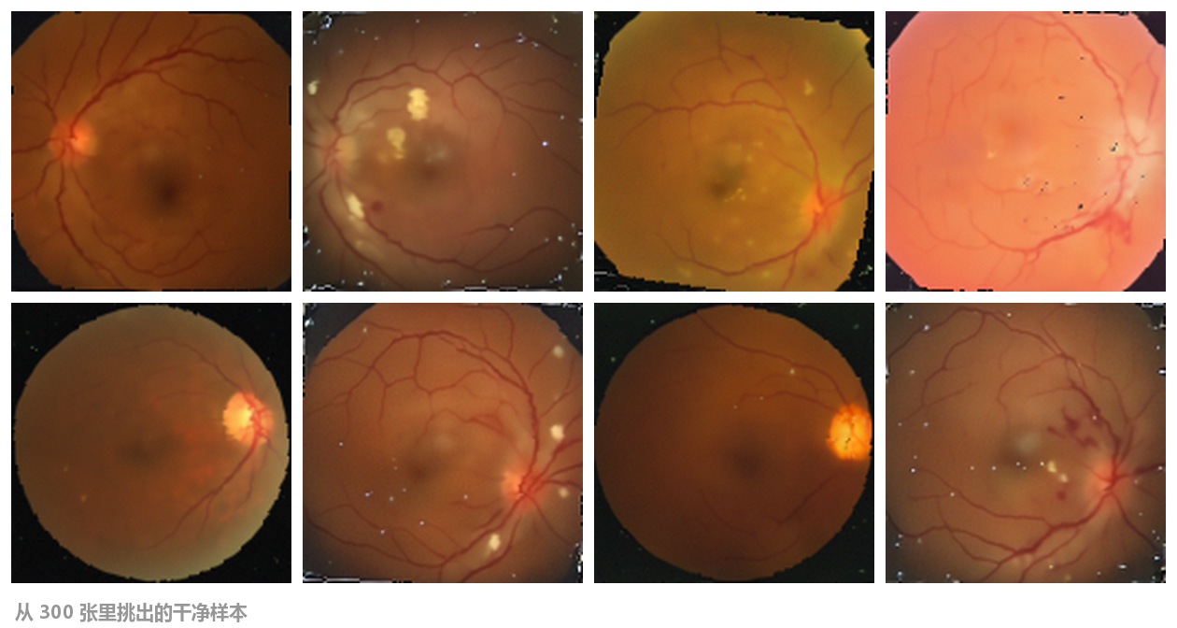
最终方案与效果
改了两处
① 网络内部换成 FiLM 调制 —— 每路特征单独调节，不是统一加同一个值
② 损失函数不再「求平均」
MSE → L1 + LPIPS
L1 不奖励「平均」；感知损失比的是特征，不是逐像素。
病灶基本保住（早期版本会丢掉约四分之三）
采样从 1000 步压到 50 步，快 20 倍
这几张是从生成结果里挑出来的干净样本。
暑期总结 · 眼底图像生成
11
Notes:
在此基础上我又改了两处：一是网络内部换成一种叫 FiLM 的调制方式，让每一路特征都能单独调节，而不是整体加同一个值；二是把损失函数从 MSE 换成 L1 加感知损失——L1 不奖励平均，感知损失比的是特征而不是逐个像素，血管和病灶的边界就保住了。改完病灶基本保住，早期版本会丢掉约四分之三。

Slide 12
刚才那三个词，分别解决什么
FiLM
旧做法：所有通道加同一个值 —— 一刀切
FiLM：每个通道有自己的缩放和平移，能分别控制血管、颜色等不同特征
代价很小：参数只多 4.6%
L1
MSE：(x − x̂)² L1：|x − x̂|
平方让大误差的代价翻倍涨 —— 模型为「不出大错」宁可选中庸
L1 按比例惩罚，不歧视只占 5% 的亮病灶
LPIPS
不比像素，比的是预训练网络中间层的特征图
血管边缘糊掉 1 个像素：像素损失察觉不到，特征差异却很大
权重 0.1，只在低噪声步（t < 200）计算
总损失 = L1 + 0.1 × LPIPS （只在低噪声步计算）
暑期总结 · 眼底图像生成
12
Notes:
这三个词展开说一下。FiLM 是把「所有通道加同一个值」换成「每个通道单独调节」，代价只是参数多 4.6%。L1 和 MSE 的差别在惩罚的形状：平方让大误差的代价翻倍涨，模型就宁可选中庸；L1 按比例罚。LPIPS 不比像素，比的是网络中间层的特征——血管边缘糊一个像素它也重罚。

Slide 13
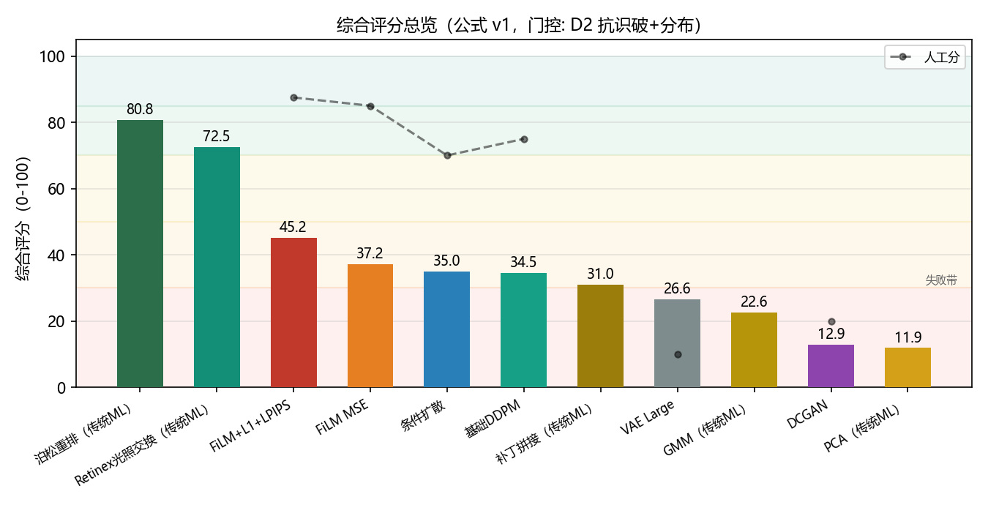
说不清“哪里好”，就不算做完
最开始只能自己看着打 80 分，被问“依据是什么”就答不上来。
后来搭了两层评估：通用层 11 项 + 眼底专用层（病灶保不保留 / 血管对不对 / 会不会“背下”训练图 / 能不能被一眼识破），最后汇总成六维加权总分。
暑期总结 · 眼底图像生成
13
Notes:
做到这步我发现个新问题：我说模型变好了，凭什么？最开始只能自己打 80 分，被问依据就答不上来。所以我搭了一套两层评估：通用层看像不像、有没有多样性；眼底专用层看病灶保没保住、血管对不对。

Slide 14
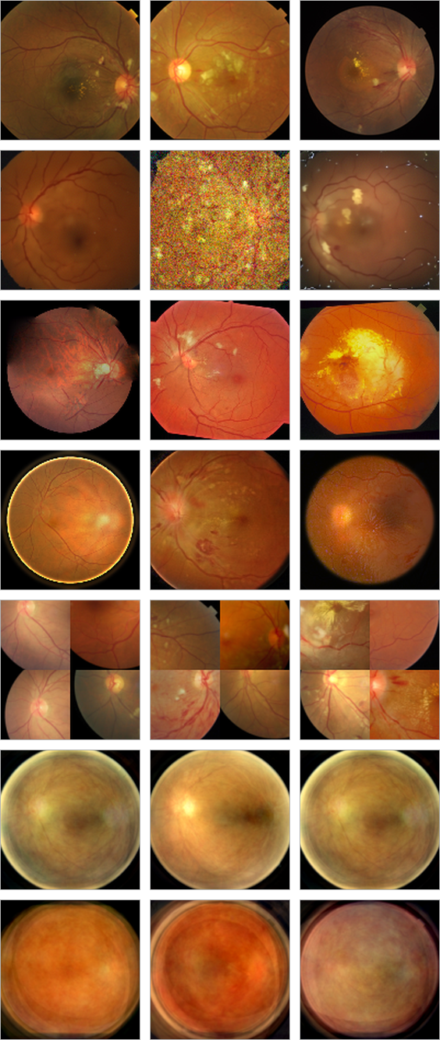
后续进展：换了个思路
深度模型受限于数据量，改从“重新组合真实图的零件”入手。
泊松病变重排 —— 把真图的病灶搬到另一张图上
Retinex 光照交换 —— 只换两张图的照明条件
用同一套评估体系量，它们的分数比深度学习高。
代价：它们是在搬运真实像素，不会创造新的病灶形态。
真实原图
FiLM 扩散（深度学习）
泊松病变重排 80.8
Retinex 光照交换 72.5
补丁拼接 31.0
GMM 22.6
PCA 11.9
暑期总结 · 眼底图像生成
14
Notes:
最后讲后续。深度模型卡在数据量上之后，我换了个思路：不动模型，直接重新组合真实图里的零件——把一张图的病变区域搬到另一张图上。用同一套评估体系量，它拿到 80.8 分，比深度学习高。但它是在搬运真实像素，不会创造新的病灶形态。

Slide 15
这个暑假我学到的三件事
① 数据只有 330 张时，瓶颈是数据，不是模型
② 失败要查到底 —— 两次崩都是能定位的具体原因
③ 评估比生成更难，也更值钱
还在解决：128×128 下单根血管只有 1~2 像素；约三到四成样本还不够好。
项目地址：【在此粘贴 GitHub 链接】
暑期总结 · 眼底图像生成
15
Notes:
总结这个暑假。第一，数据只有 330 张时，瓶颈是数据不是模型。第二，失败要查到底——都是能定位的具体原因。第三，评估比生成更难，也更值钱。谢谢老师。

Slide 16
备用页：为什么传统方法分数更高
被问到再翻这一页。
泊松 / Retinex 是在搬运真实图的像素 —— 看着真、分数高，是必然的。
生成模型是从零合成整张图 —— 它最大的价值恰恰是能造出训练集里没有的病灶形态。
两者分数可比，但用途根本不同。
下一步：把生成的图用于扩充糖尿病视网膜病变分级分类器的 severe 类，验证生成图对下游任务有没有用。
暑期总结 · 眼底图像生成
16
Notes:
（备用页，老师追问再翻）如果被问到为什么传统方法分数反而比深度学习高：因为泊松重排和 Retinex 都是在搬运真实图的像素，出来的图当然真、分数当然高；而生成模型是从零合成整张图，它最大的价值恰恰是能造出训练集里没有的病灶形态。两者分数可比，但用途根本不同。下一步打算把生成的图拿去扩充糖尿病视网膜病变分级分类器的 severe 类，验证生成图对下游任务到底有没有用。

